Slide 1
Autonóm labdázó robot
LÁNCTALPAS ROBOTKUTYA – Izsó andrás

Slide 2
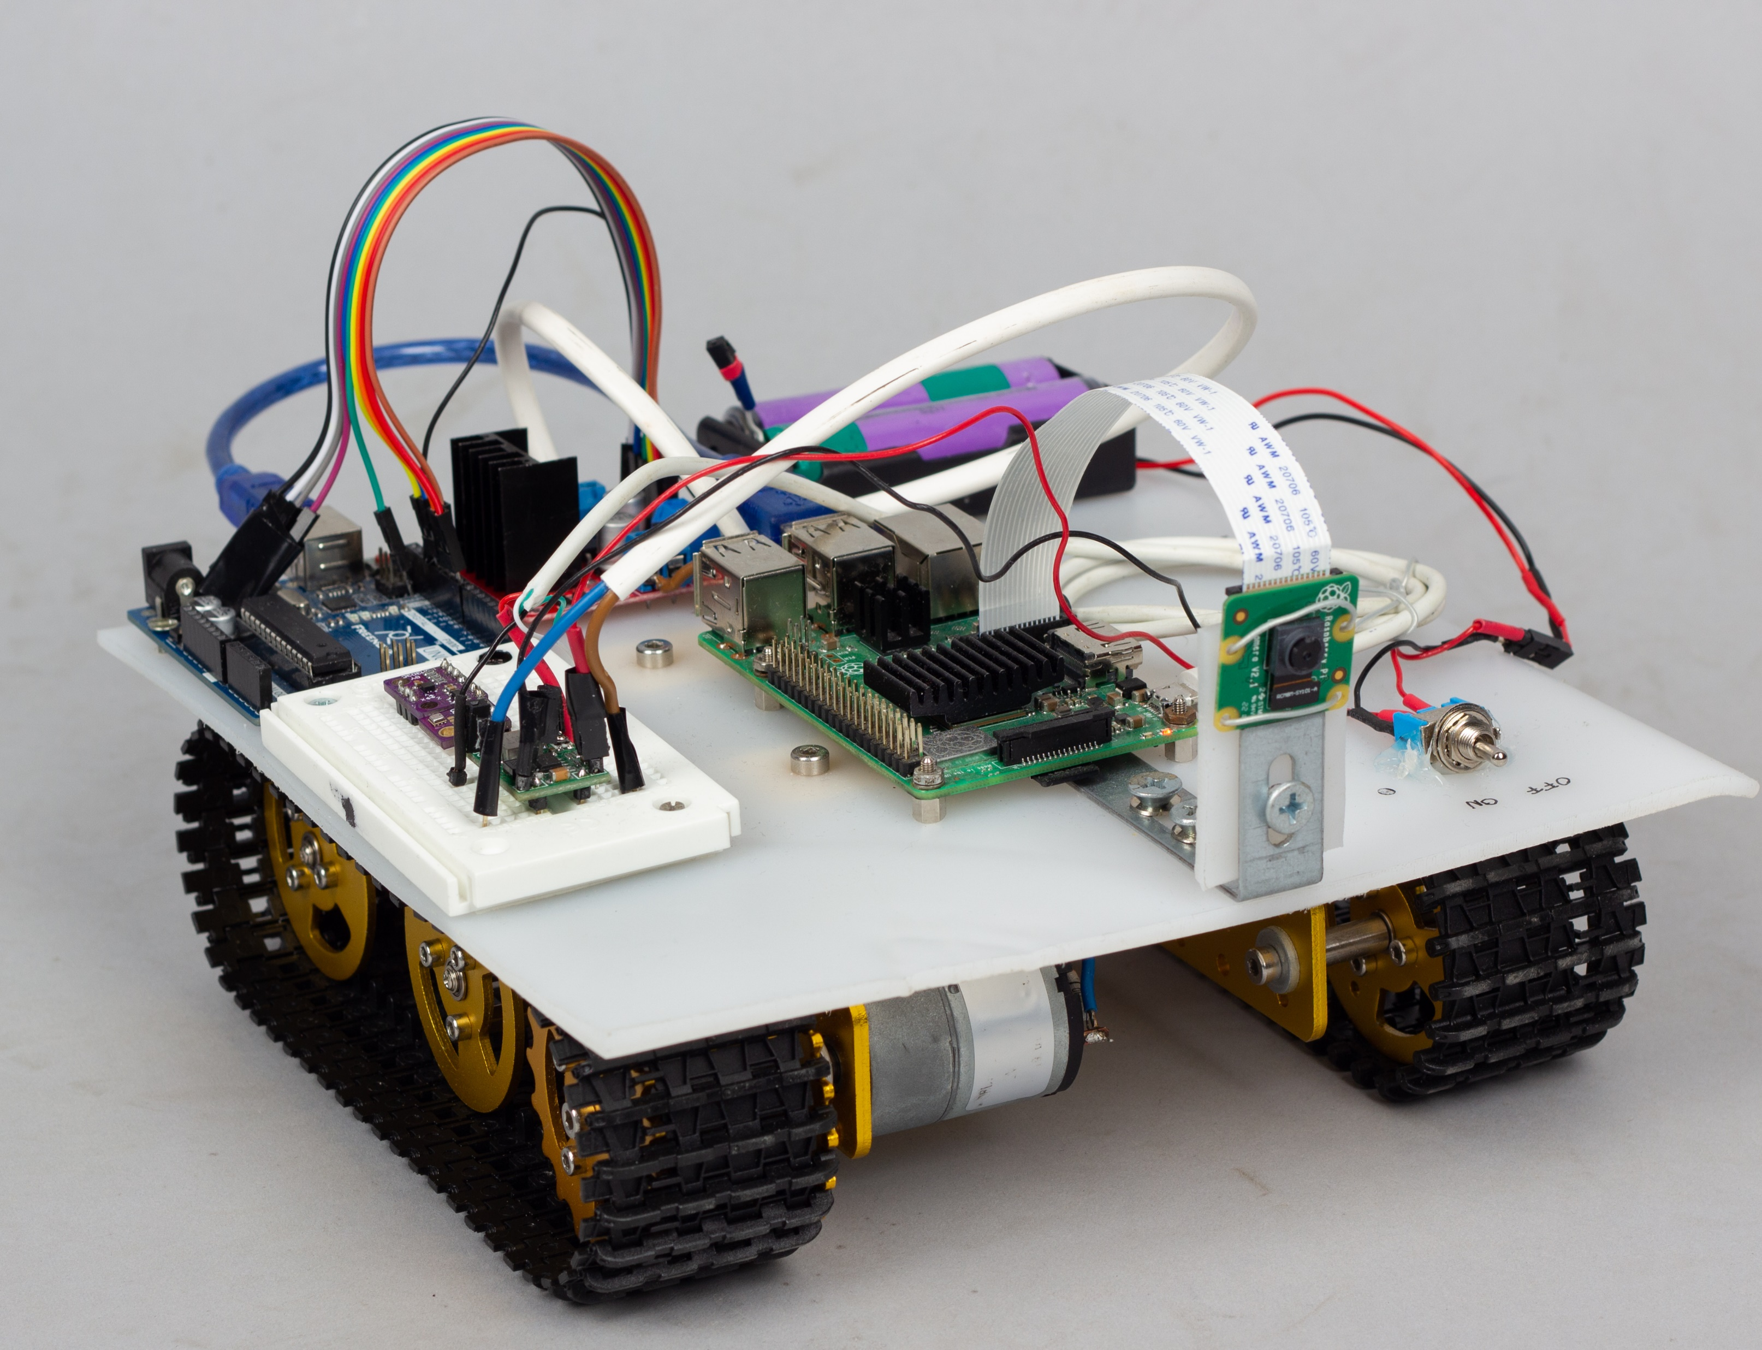
Az összeszerelt robot
Notes:
- WebSocketen keresztül lehetséges távolról irányítani (hozzávetőlegesen) élő kameraképről
- Képes a labdát követni, távolságot tartani tőle

Slide 3
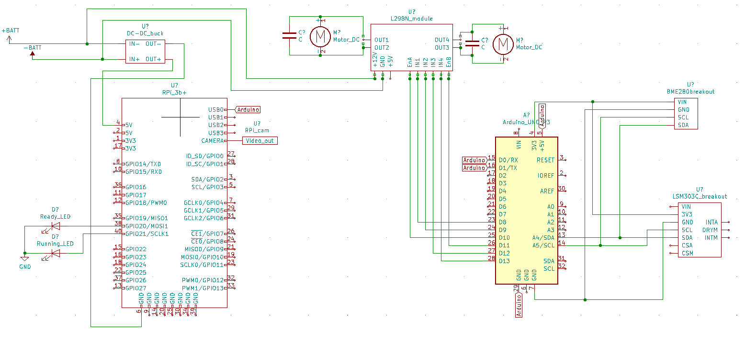
Robot kapcsolási rajza
Notes:
Raspberry PI: Számítási kapacitás
Arduino UNO: (korábban Wemos D1 mini kisebb méret és fogyasztás miatt, ez tönkrement)
motorvezérlés leválasztása, RPi tehermentesítése
Tápellátás: 2db LiPo cella, maximális feszültség: 8V
Motorok: 350rpm, 12V -> táp kicsi, tervbe van a cseréje (több változtatáson esett át a hardver)
Motorvezérlő: L298N, előző tönkrement, ez strapabíróbb
LSM303C: magnetometer + gyorsulásmérő: robot tájékozódásához
BME280: hőmérséklet, nyomás, páratartalom mérő (akár 1,7cm magasságváltozás): a robot által szállított műszer, annak működéséhez nem jarul hozzá

Slide 4
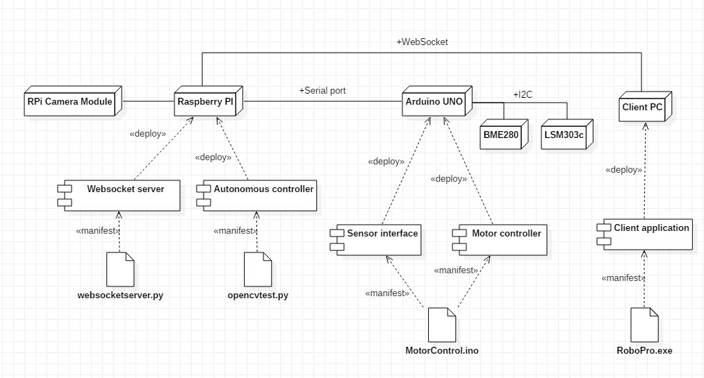
A rendszer felépítése
Notes:
RPi: képfeldolgozó ciklus futtatása (OpenCV): piros szín szűrés -> median blur -> kör keresés (lehetne finomítani, gyorsaság miatt nem)
WebSocket szerver: kliens alkalmazás parancsainak továbbítása az Arduino felé, valamint az Arduino válaszai a kliens felé
Arduino UNO: motorvezérlés (jövőben zárt hurok encoder segítségével)
szenzorokkal való kommunikáció (egyszerűbb mint RPi-ről)
Kliens alkalmazás: Kamerakép, szenzoradatok megjelenítése, kézi irányítás

Slide 5
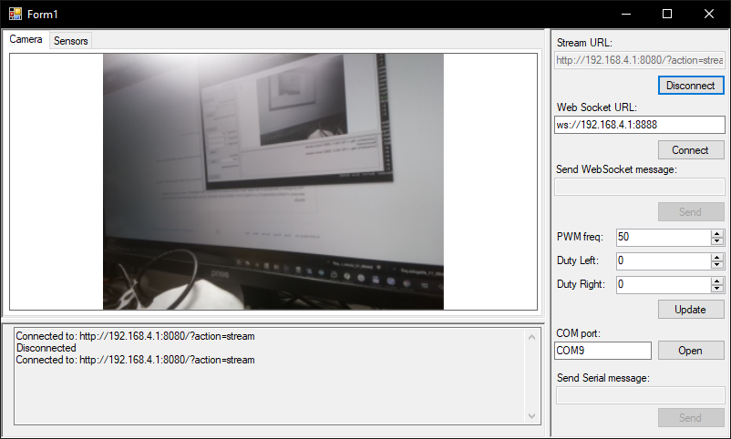
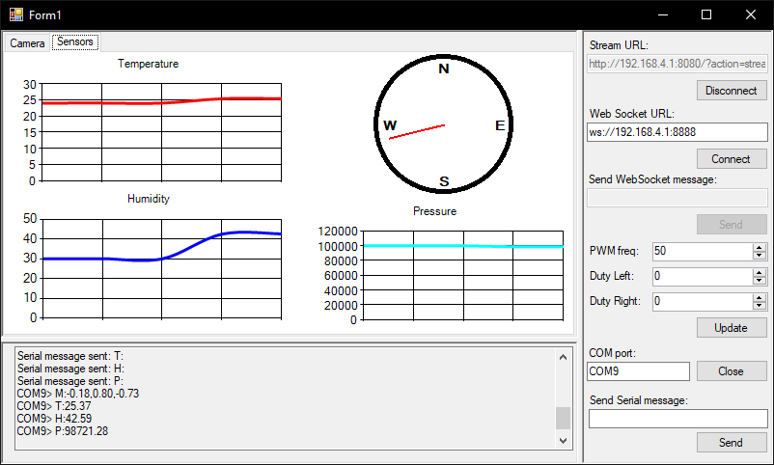
Kliens alkalmazás felhasználói felülete
Notes:
Elsősorban debuggoláshoz
Kamerakép mellett csatlakozáshoz illetve üzenetküldéshez felület, a robot sebessége külön kiemelve
alatta az Arduino illetve Raspberry log üzenetei, hogy lássuk mi történik
Szenzoradatok megjelnítése

Slide 6
További tervek
Hardver véglegesítése
Akkumulátor cseréje
Enkóder felszerelés
Robot teljes körű autonomizálása
SLAM algoritmus
Hosszútávú cél:
Önállóan képes mérést végezni
Nehezen elérhető helyek megközelítése

